Slide 1
二層化ゲーミフィケーションによる議論活性化の試み
Activating discussing in conference by dual-layer gamification
名古屋大学 情報学研究科 複雑系科学専攻
吉川純輝

Slide 2
研究背景（ゲーミフィケーション）
定義
ゲーミフィケーションとは「ゲームに使われている構造を。ゲームとは別の分野で応用し、行動に対する動機付けや問題解決をもたらすこと」
使用例
Nike+（Nike)：運動管理アプリケーション（バッヂ機能）
ビッくらポン（くら寿司）：一定数皿を貯めると、ゲームができ、当たるとおもちゃがもらえる。
問題点
報酬を獲得すること自体が目的になってしまう。
内発的な動機付けがされない。
内発的動機付け | 外発的動機付け
自分自身の好奇心や関心等、自分の内面か ら湧き上がってくるものであり、報酬に依 存しない動機付け | 金銭の授受や罰などの外的要因が基となる 動機付け
動機付けの種類
Notes:
ゲーミフィケーションについての研究背景です。
走った距離に応じてバッヂがもらえる。
回転寿司のくら寿司で食べた枚数に応じてゲームができる。

Slide 3
研究背景（互恵主義）
互恵主義..あとで見返りがあると期待されるために、ある個体が他の個体の利益になることをすること。
直接互恵
間接互恵
(1)AがBに利他行為
(2)Aの評判が
良くなる
(1)AがBに利他行為
A
B
A
B
(2)BがAに見返りとして
利他行為をする
第三者
(3)CからAへの
利他行為
C
利他行動者Aから受けた利他行為
に対して受益者Bは利他行為で返す
利他行動者Aから受けた利他行為
に対して第３者Cが利他行為を行う
Notes:
次に互恵主義についての説明です。
期待されるために
言い過ぎ

Slide 4
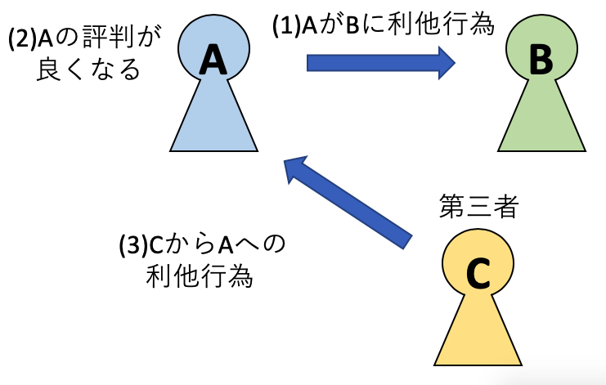
DERC
Dual layer gamification Encouraging Reciprocity-based Cooperation
互恵主義に基づく協力行動を促進する二層のゲーミフィケーション
・目的
ユーザーに自分や集団内の他者の利他行為について観察し,考えるきっかけを作り,
学びをもたらすこと.それらの機会によってユーザーの利他行為を促進すること.
・特徴
人間が持つ他者に対する印象であるイメージスコア[Nowak & Sigmund 1998]を
各ユーザーが持つポイントとし集団内に明示化・共有化したこと
レベル2:メカニズム2賭け
レベル1:メカニズム1
ポイント、バッジ等
レベル1:メカニズム1
ポイント、バッジ等
メタ的に操作
直接的に作用
直接的に作用
間接的に
作用
ユーザーの行動
従来のゲーミフィケーション
のメカニズム
ユーザーの行動
DERCのメカニズム

Slide 5
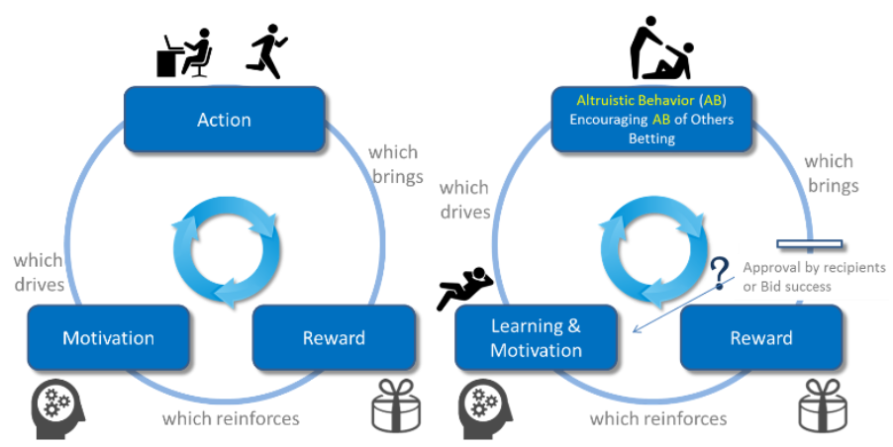
研究背景（ループダイナミクス）
レベル１とレベル２の二重構造によって
①報酬の獲得手段の幅が広がり,戦略性が向上
(例:自分に合う手段は何か考案したり,他者の行動を予測したりする)
→ ゲームならではの面白さを与え、内発的動機付けとしての機能を強化
②どのように報酬を獲得したかが曖昧に
→ ゲーミフィケーションの課題である報酬への意識による息苦しさの軽減
（ゲームデザインの要素を導入したことで,かえって自分自身の全ての行動が
監視・評価されている感覚）
DERC
従来の
ゲーミフィケーション
Notes:
そしてdercの持つレベル１とレベル2の二重構造によって、
相互評価
監視し合う。中なのにやり合うことが嫌
だから意味が違う。

Slide 6
これまでの研究
1 DERCの基本的なアイデアをGP-AIR(Gamified Platform Accelerating Indirect Reciprocity)として提案,試行システムによる初期的評価 [岩本 and 有田 2014]
→潜在能力を示唆
2 エージェントベースシミュレーション [大門,鈴木,有田 2014]
→レベル2の賭けにランク方式を採用することで,全員平等を利他行為をさせるという意味で優れていることを示す
3 WEBアプリケーションによる実装,評価実験 [小川,有田 2016]
→サークルや研究室等の様々な環境で評価実験
→GP-AIRの二層化ゲーミフィケーションが内発的動機付けとして機能しており,利他行為に関する学びを促進しうることを示す
4 DERCとして再定義 [有田,小川 2016]
5 実会議へのDERC導入,評価実験 [渡辺,花木,鈴木,有田 2018]
→導入により,議論が活性化されると評価
6.VR会議活性化のためのDERC導入[加藤,有田 2019]
→DERCを用いたVR会議で議論が活性化されると評価

Slide 7
本日の発表の内容
鈴木先生、加藤雄大さん（TA）が担当する授業にて
DERCをslackに持ち込み、議論活性化実験を行う
@6/17（水）
（吉川・加藤共同）
の実験内容について
Notes:
鈴木先生、加藤雄大さん（TA）が担当する授業にて
DERCをslackに持ち込み、議論活性化実験を6/17（水）行います。
その実験内容について発表します。

Slide 8
被験者:
情報学部2年生21人（授業の受講者）
授業ではslackを使って生徒自身で意思疎通を行っている。
（slackの使い方について一通りの知識は持っている）
7分間の議論を行い、そこでDERCを導入する。
実験の目的
文面での会議でDERCを導入する方法を提案する。
SlackでのDERCを試作し、利他行為が促進できるかを評価する。
目指すべき近未来の評価方法(在り方)を考察する
（貨幣型社会→評価型社会）
Notes:
詳しいレベル1とレベル2の方法について説明していきます。
4,5人グループにお題を与えて7分間の議論を行ってもらい、そこでDERCを導入します。

Slide 9
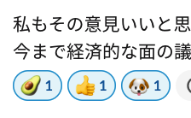

レベル1（利他行為したくなる）
(1)AがBに利他行為
A
B
(2)BがAに見返りとして
利他行為をする
Slackでのリアクション
評価方法
対象とする利他行為は「議論を充実させる発言や行動」
発言内容の評価はポイントの譲渡によって行われる。
今回はリアクションによる評価。
レベル1により譲渡できるポイント（例）
 | A | B | C
持ちポイント(pt) | 5000 | 7500 | 3800
譲渡できるポイント(pt) | 500 | 750 | 380
Aが議論中に4回のリアクションによって評価した。
500$÷$4=125（ポイント）
Bに3回リアクション→375ポイント譲渡
Cに1回リアクション→125ポイント譲渡
Notes:
レベル１とレベル２の説明をしていきます。
レベル１は利他行為したくなる層です。
レベル1で対象となる利他行為は「議論を充実させる発言や行動」です。
発言内容の評価はポイントの譲渡によって行われる。
今回はslackの機能であるリアクションによる評価により行います。
「その発言いい」と議論中に思った場合、その投稿に対してリアクションすることで、その人に知らせ、ポイントを与えるということです。
評価によって移動するポイントの合計は，自分の所持ポイントの10％とします。
例えば、Aが5000Pt持っていたら、500Pt評価によって移動するとします。
議論の中での評価一回のポイントは
譲渡できるポイントを評価の回数で割ったものとします。
例えば、Aが4回評価を行った場合、一つの評価は125Ptとしてそれぞれを他ユーザーに分配する。
という方式にします。

Slide 10
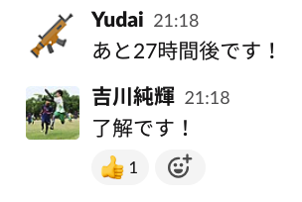
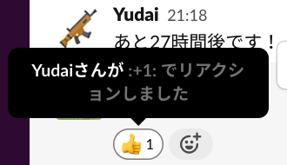
レベル1（利他行為したくなる）
匿名性を守るため、
→ルールとしてスタンプを誰が押したのかを見ない。
カーソル合わせるの禁止
→スタンプはランダムに振り分けられた別々のものを使用する。
（全員同じものにした場合、スタンプを押す時に誰がスタンプを押したのかわかってしまうため。）
実験中はスタンプのつけ外しは可能にする。
→リアルタイム性も持ちつつ、議論の途中で振り返ることができる。
誰がリアクションしたか
分かってしまう
Notes:
しかし、リアクション機能を使うとDERCが持つ匿名性が守られないため、
ルールとして
リアルタイム性も持ちつつ、議論の途中で評価が多すぎたから少し減らす、もしくは増やすことなども可能です。

Slide 11
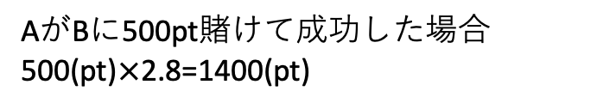
レベル2（利他行為をさせたくなる）
利他行為
A
賭け
B
C
評価
オッズ（例）
 | ポイント(pt) | オッズ
B | 2000 | 2.8
C | 5000 | 2.0
D | 7000 | 1.2
AがBに500pt賭けて成功した場合
500(pt)$×$2.8=1400(pt)
・議論の開始前に「レベル１で最もポイントを得そうな人」に賭けを行う。
・議論終了時に賭けた人が自分以外のユーザーからレベル１のポイントを
最も得ていたら賭け成功。
・オッズに応じてポイントを得る。
Notes:
レベル2は利他行為をさせたくなる層で、賭けを導入しています。
議論の開始前に被験者にはgoogle formで「レベル１で最もポイントを得そうな人」を選択して賭けを行ってもらい、
議論終了時に賭けた人が自分以外のユーザーからレベル１のポイントを最も得ていたら賭け成功として、オッズに応じてポイントを得ます。
例えば、AがBに500pt賭けて成功した場合Bのオッズは2.8なので
500(pt)$×$2.8=1400(pt)
Aは1400Ptもらえることになります。
この時に、賭けることのできるポイント数は今回は１０％から２０％の間に設定します。
一人にしかかけることができず、逆に誰にも賭けないということはできません。

Slide 12
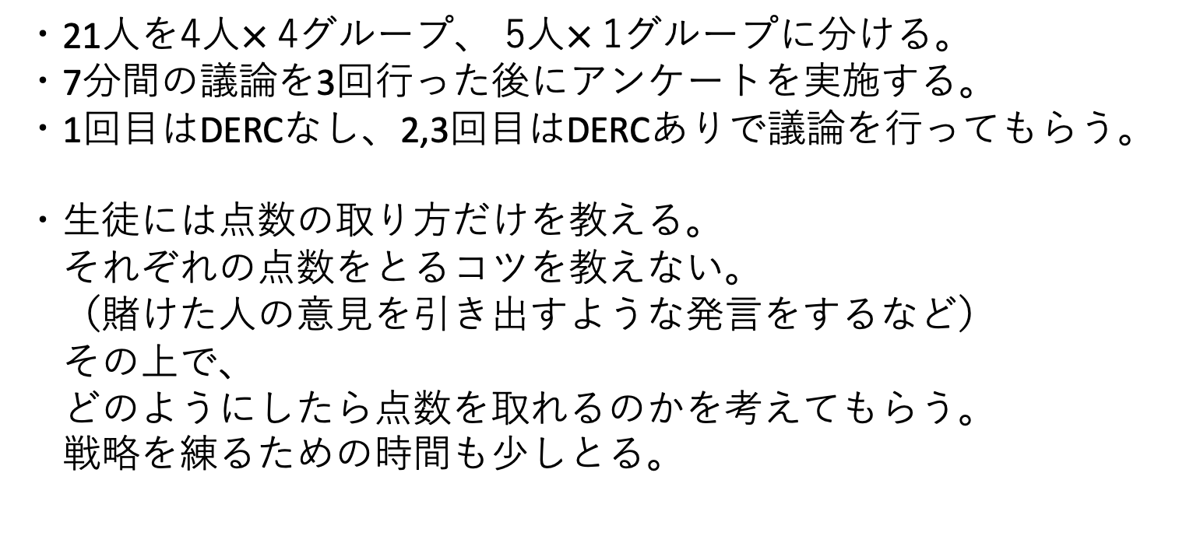
実験の設定
・21人を4人$×$ 4グループ、 5人$×$ 1グループに分ける。
・7分間の議論を3回行った後にアンケートを実施する。
・1回目はDERCなし、2,3回目はDERCありで議論を行ってもらう。
・生徒には点数の取り方だけを教える。
それぞれの点数をとるコツを教えない。
（賭けた人の意見を引き出すような発言をするなど）
その上で、
どのようにしたら点数を取れるのかを考えてもらう。
戦略を練るための時間も少しとる。

Slide 13
お題
「冬休みの旅行先は沖縄か北海道か（DERCなし）」
「日本は9月入学にすべきか（DERCあり）」 「外国人へのおすすめは桜か紅葉か（DERCあり）」
「日本は9月入学にすべきか（DERCなし）」
「リーダーシップとは何か（DERCあり）」
「冬休みの旅行先は沖縄か北海道か（DERCあり）」
この二つのパターンを2グループ、3グループで行う。
意図:
「冬休みの旅行先は沖縄か北海道か」
「日本は9月入学にすべきか」
はDERCあり、なしで5グループのデータが取れる。
→投稿の数、内容の比較ができる。
いくつかあった候補の中で意見が分かれそうなものを採用。
Notes:
また、冬休みの旅行先や、外国人のおすすめなど、誰にでもとっつきやすく簡単なお題と、
リーダーシップとは何か、日本は9月入学にすべきかなど、比較的難しいお題を用意しました。
また、リーダーシップとは何かなど、結論が多種多様なものと、それ以外の2択問題も用意し、それぞれに対して被験者がどのような議論を行うのかみていきたいと考えています。
アドヴァイス
レベルのどちらでもうまくいった人
オッズがランダムにやったらどうか。
オズ腕帰る。

Slide 14
データ収集方法
議論が終わり次第、Google spread sheet に
リアクションの回数やリアクションが誰から誰に行われたか、などのデータをjsonで取り込み、
レベル1とレベル2の点数を集計する。

Slide 15
アンケート
5段階評価の問題
・（ゲーミフィケーション）システムを使用した議論に楽しさを感じたか
・（レベル１）評価されたときに喜びを感じたか
・（息苦しさ）自分が持つポイントが他者からどのように思われているかが気に
なってしまったか
・（研究目的）議論の質が向上したか
・今後も機会があればこのシステムを使いたいと思うか
文章の長さについては（短文：２・３文程度、長文：それ以上）
・自分は議論の中で長文と短文のどちらを意識的に使用しましたか？
・議論の中で長文と短文のどちらを評価しましたか？
記述形式の設問 （息苦しさ） ・順位が１・２位の人 →ポイントの高さから何か気になったことはありますか？ ・順位が３・４位の人 →ポイントの低さから何か気になったことはありますか？
・（レベル２が効いているかどうか）他者から評価を得ることか賭けを成功させることのどちらを意識していましたか？
Notes:
アンケートはこのように設定します。
議論に対して、面白さを感じたか、議論を促進させるようなシステムだったかを聞き、
次に順位ごとに息苦しさを感じたかに対しての質問、
そして、レベル１のみ使用する従来のゲーミフィケーションではなく、二層のゲーミフィケーションとしての機能を活用していたかについて聞きたいと思っています。
素直に投稿できない。
いいのをいいのを投稿したいという息苦しさ。
文章変える。
息苦しさのアンケート
レベル２を思い切ってやる。
表示方法でレベル２を
レベル１とレベル２で分けて、
統一でやてみる。

Slide 16
アンケート
どのような人を評価しましたか？
どのような人に賭けましたか？
賭け対象に何か行動を起こしましたか？
どのような行動を起こしましたか？
テーマに関して（難しいテーマと簡単なテーマを用意）
より活発な議論ができたのはどちらのテーマですか？
どのような観点で「より活発だ」と感じましたか？
実験に対して
こうしたら、
これについて意識してみたら
等々ございましたら意見
お願いいたします。
Notes:
レベル1とレベル2の重み付け

Slide 18
実験の流れ
実験は，１回7分間の議論を3回実施します。
1回目:ポイントを使わず、単純に議論をする。（対照実験）
2回目:ポイントを導入して議論を行います。
加藤、吉川から所持ポイントに関するメッセージを送ります
メッセージ確認後、かけポイントを設定（Google formにより）
全員が設定し終えると，加藤、吉川から議論開始のメッセージを送信いたします。
7分間の議論を行います．時間になったら終了のメッセージを送ります
ポイントの集計が終わり次第、各ユーザーの所持ポイントに関するメッセージを送ります。
第三回に入る。
最後に，実験管理者からポイントの最終結果が送られます。最終結果のラ
ンキングに応じた景品をもらえます。
アンケートをGoogleフォームで提出して、実験終了です
Notes:
実験は，１回7分間の議論を3回実施します。
1回目は，ポイントを一切，使わずに，単純にSlack上で議論します。
2回目からは，今，説明したポイントの操作を導入します。議論開始前に，私たちから所
持ポイントに関するメッセージを送ります。メッセージを確認後、まず，賭けポイントを
設定します．チャンネルにあるGoogleフォームから設定してください。全員が設定し終
えると，実験管理者から議論開始のメッセージを送信いたします。それから，まず，7分
間の議論を行います．時間になったら終了のメッセージを送ります。もし，その時に入力
中ならば，そのメッセージは無効になります。ポイントの集計が終わり次第、各ユーザー
の所持ポイントに関するメッセージを送ります。それから，第3回に入り，再び，２回目
と同様に，賭けポイントの設定，７分間の議論，終了のメッセージ受信という順番で行っていただきます．最後に，実験管理者からポイントの最終結果が送られます。最終結果のランキング
に応じた景品をもらえます。最後に，アンケートをGoogleフォームで提出して、実験終了です。

Slide 19
お題
「冬休みの旅行先は沖縄か北海道か（DERCなし）」
「日本は9月入学にすべきか（DERCあり）」 「外国人へのおすすめは桜か紅葉か（DERCあり）」
「日本は9月入学にすべきか（DERCなし）」
「リーダーシップとは何か（DERCあり）」
「冬休みの旅行先は沖縄か北海道か（DERCあり）」
Notes:
また、冬休みの旅行先や、外国人のおすすめなど、誰にでもとっつきやすく簡単なお題と、
リーダーシップとは何か、日本は9月入学にすべきかなど、比較的難しいお題を用意しました。
また、リーダーシップとは何かなど、結論が多種多様なものと、それ以外の2択問題も用意し、それぞれに対して被験者がどのような議論を行うのかみていきたいと考えています。
アドヴァイス
レベルのどちらでもうまくいった人
オッズがランダムにやったらどうか。
オズ腕帰る。

Slide 20
お題
・「壁がない家」or「屋根がない家」
住むならどっち？
（システム導入なし1回目）
・日本は9月入学にすべきか
（システム導入あり1回目）
・外国人へのおすすめは桜か紅葉か
（システム導入あり2回目）
Notes:
また、冬休みの旅行先や、外国人のおすすめなど、誰にでもとっつきやすく簡単なお題と、
リーダーシップとは何か、日本は9月入学にすべきかなど、比較的難しいお題を用意しました。
また、リーダーシップとは何かなど、結論が多種多様なものと、それ以外の2択問題も用意し、それぞれに対して被験者がどのような議論を行うのかみていきたいと考えています。
アドヴァイス
レベルのどちらでもうまくいった人
オッズがランダムにやったらどうか。
オズ腕帰る。

Slide 21
お題
・「壁がない家」or「屋根がない家」
住むならどっち？
（システム導入なし1回目）
・日本は9月入学にすべきか
（システム導入あり1回目）
・外国人へのおすすめは桜か紅葉か
（システム導入あり2回目）
・日本は9月入学にすべきか
（システム導入なし1回目）
・リーダーシップとは何か
（システム導入あり1回目）
・「壁がない家」or「屋根がない家」
住むならどっち？
（システム導入あり2回目）
Notes:
また、冬休みの旅行先や、外国人のおすすめなど、誰にでもとっつきやすく簡単なお題と、
リーダーシップとは何か、日本は9月入学にすべきかなど、比較的難しいお題を用意しました。
また、リーダーシップとは何かなど、結論が多種多様なものと、それ以外の2択問題も用意し、それぞれに対して被験者がどのような議論を行うのかみていきたいと考えています。
アドヴァイス
レベルのどちらでもうまくいった人
オッズがランダムにやったらどうか。
オズ腕帰る。

